Slide 1

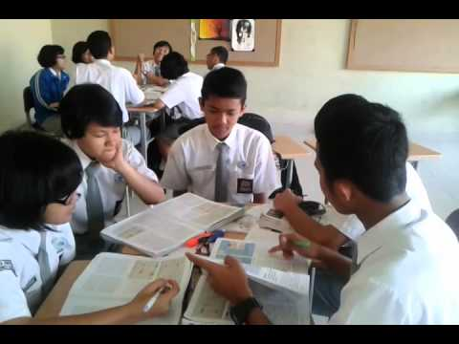
Pengembangan
Model Pembelajaran
PAK

Slide 2
Kegiatan Pembelajaran PAK
La
T
A
r Be
L
akang
SELAMA INI | KURIKULUM 2013
diawali dengan mengungkapkan pengalaman riil yang dialami diri sendiri atau orang lain, baik yang didengar, dirasakan, maupun dilihat
Mengamati
Pengalaman yang diungkapkan itu kemudian dipertanyakan sehingga dapat dilihat secara kritis keprihatinan utama yang terdapat dalam pengalaman yang terjadi, serta kehendak Allah dibalik pengalaman tersebut (tapi Guru yang bertanya)
Menanya
Upaya mencari jawaban atas kehendak Allah di balik pengalaman keseharian kita, dilakukan dengan mencari jawabannya dari berbagai sumber, terutama melalui Kitab Suci, Ajaran gereja dan Tradisi
Mengeksplorasi
Konfrontasi antara pengalaman dan pesan dari sumber seharusnya memunculkan pemahaman dan kesadaran baru (pemahaman baru)
Mengasosiasi
Pemahaman/ kesadaran baru akan sangat baik bila dibagikan kepada orang lain, baik secara lisan maupun tulisan
Mengomunikasikan

Slide 3
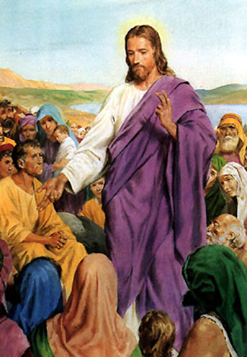
PROSES KATEKESE/ MODEL PEMBELAJARAN PAK
PROSES BERFIKIR SAINTIFIK
SEJALAN
CONTOH
MODEL PERGUMULAN
MODEL PPR

Slide 4
Model PPR
Paradigma Pedagogi Reflektif (yang aslinya adalah Pedagogi Ignasian) bersumber pada latihan rohani yang dikembangkan St. Ignatius yang muncul dari pengalaman rohaninya, yaitu bahwa Allah mencintai dan hadir dalam segala ciptaan-Nya.

Slide 5
Langkah-langkah dalam PPR
Langkah | Deskripsi
Langkah 1. Konteks | Guru dapat meminta peserta didik untuk melihat konteks dengan membaca cerita mengamati lingkungan, menonton video dansebagainya. Guru kemudian dapat meminta peserta didik untuk melakukan tanya jawab mendalami apa yang telah diamati, dilihat atau dibaca tadi.
Langkah 2. Pengalaman | Guru menfasilitasi setiap anak untuk saling mensharingkan pengalaman mereka melakukan aktivitas yang ada kaitannya dengan cerita yang dibaca/ ditonton dalam langkah sebelumnya. Guru menganjurkan peserta didik yang lain untuk menanggapi sharing pengalaman temannya, jika ada hal-hal yang perlu untuk diperjelas. Guru meminta peserta didik untuk membaca teks Kitab Suci, dokumen Gereja berupa KGK, Dokumen Konsili Vatikan II dan sebagainya sebagai sumber utama Guru menfasilitasi peserta didik untuk mendalami isi/pesan teks Kitab Suci atau dokumen gereja dengan menjawab pertanyaan-pertanyaan pendalaman Kitab Suci atau dokumen gereja. Guru meminta setiap kelompok, agar setelah mengumpulkan informasi dalam diskusi, hasilnya dirumuskan dalam bentuk simpulan. Hasil rumusan simpulan dituliskan dengan rapi kemudian secara bergantian kelompok mempresentasikan di depan kelas (jika memungkinkan dirumuskan dalam bentuk presentasi menggunakan Power point atau di kertas flap).

Slide 6
Langkah-langkah dalam PPR
Langkah | Deskripsi
Langkah 3. Refleksi | Guru menfasilitasi peserta didik untuk melakukan refleksi atas kegiatan pembelajaran yang telah mereka lalui. (Guru sebelumnya telah menyiapkan pertanyaan-pertanyaan reflektif untuk menjadi bahan refleksi bagi peserta didik).
Langkah 4. Aksi | Guru menfasilitasi peserta didik untuk merumuskan tindakan apa yang akan mereka lakukan untuk mewujudkan hal-hal yang mereka temukan dalam refleksi.
Langkah 5. Evaluasi | Guru dapat menyiapkan alat untuk penilaian baik penilaian sikap, pengetahuan maupun keterampilan. Alat penilaiannya antara lain, soal tertulis, kuis, jurnal, agenda harian, praktik, produk dan sebagainya. Guru dapat pula mengajak peserta didik untuk melihat kembali kegiatan pembelajaran yang telah dilakukan.
Contoh Sintak PPR

Slide 7
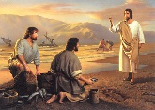
Model Pergumulan
Model Pembelajaran Pendidikan Agama Katolik yang telah dirumuskan bersama oleh Komisi Kateketik KWI dalam Lokakarya Guru Pendidikan Agama Katolik yang dilaksanakan di Malino pada tahun 1981

Slide 8
Langkah-langkah dalam Pergumulan
Langkah | Deskripsi
Langkah 1. Menampilkan pengalaman manusia dan fakta yang membuka pemikiran atau yang dapat menjadi umpan. | Guru mengawali langkah ini dengan meminta peserta didik untuk mengamati lingkungan sekitar, membaca cerita, melihat video, mendengarkan cerita atau sharing pengalaman, melihat gambar dan sebagainya yang memiliki kaitan dengan materi atau tema yang akan dibahas bersama.
Langkah 2. Membawa ke pengolahan sehinga mendorong proses mengetahui dan memahami secara mendalam dan meluas | Guru dapat mengajak peserta didik untuk mempertanyakan hal-hal yang sudah diamati sehingga dapat dilihat secara kritis keprihatinan utama yang terdapat dalam pengalaman yang terjadi, serta kehendak Allah di balik pengalaman tersebut. Pada langkah ini guru dapat mengajak peserta didik untuk mensharingkan hasil temuan dan pertanyaan yang mereka ungkapkan dalam langkah sebelumnya. Berdasarkan pertanyaan yang telah disampaikan oleh peserta didik, guru dapat pula menambahkan pertanyaan untuk didalami, khususnya pertanyaan yang berkaitan dengan pendalaman Kitab Suci, Tradisi Gereja dan dokumen Gereja.

Slide 9
Langkah-langkah dalam Pergumulan
Langkah | Deskripsi
Langkah 3. Menggumulinya sehinga peserta mempunyai kemampuan menerapkan dan mengintegrasikan dalam hidup | Guru mengajak peserta didik untuk menemukan jawaban atas berbagai pertanyaan yang telah dimunculkan dengan cara diskusi kelompok, membaca Kitab Suci atau dokumen Gereja, sharing, studi pustaka, wawancara dan sebagainya. Pada langkah ini guru dapat meminta peserta didik untuk mengingat kembali apa yang didapat dalam diskusi kelompok (refleksi) kemudian merumuskan hal baru apa yang mereka peroleh dari hasil diskusi kelompok, sharing, wawancara dan sebagainya itu, dan apa yang akan mereka perbuat dengan hal baru tersebut dalam kehidupan sehari-hari. Hasil diskusi dan hal baru yang telah didapat oleh peserta didik dapat dibagikan kepada yang lain dengan cara presentasi, menempelkan hasil diskusi di papan tempel, membacakan di depan kelas dan sebagainya. Pada bagian akhir kegiatan ini, guru dapat memberikan peneguhan atas hasil belajar hari ini. Berdasar peneguhan dari guru, peserta didik dapat diminta untuk membangun niat.
Contoh Sintak Pergumulan

